Slide 1
Муниципальное казенное образовательное учреждение «Акушинская средняя общеобразовательная школа №1 им.С.М.Кирова »
Проектная работа на тему:
«Односоставные предложения и их роль в художественном тексте»
(на примере поэмы М.Ю. Лермонтова «Мцыри»).
Авторы:Габибуллаева Р.,Абдулвагабова А.,
Омргаджиева Р.,Багандова М.,Магомедова Ш.,
Ризванова М.,учащиеся 8 «в» кл.
Руководитель:Гусенова Н.М.,
учитель русского языка и литературы
с.Акуша,2017г.

Slide 2
Введение
В русском языке наряду с простыми двусоставными предложениями существуют односоставные. «Односоставными называются предложения, грамматическая основа которых состоит из одного главного члена» . В современной науке нет единого мнения об односоставных предложениях. Некоторые лингвисты не считают односоставные предложения самостоятельными коммуникативными единицами и рассматривают их как разновидность двусоставных структур.
В данной работе освещается традиционная точка зрения на структуру односоставных предложений, закрепленная в учебниках по русскому языку под редакцией Н.М. Шанского. Известно, что различные виды односоставных предложений неодинаково распространены в речи. Нам показалось интересным понаблюдать за ролью односоставных предложений в художественном тексте.
Цель работы:
Повторить строение и виды односоставных предложений.

Slide 3
Задачи:
-совершенствовать умения различать виды односоставных предложений;
-научить определять грамматические формы сказуемых в художественных текстах;
-подготовить уч-ся к выполнению тестовых заданий в формате ЕГЭ по данной теме;
-адаптировать учащихся к коллективной деятельности, умению слушать ответы других, проводить взаимопроверку, работать в группе.

Slide 4
Актуальность темы
Данная работа посвящена вопросу об односоставных предложениях и их роли в художественном тексте (на примере поэмы М.Ю. Лермонтова «Мцыри»).
Актуальность темы : Выбрать такое произведение нам показалось особенно интересным, так как в этой гениальной поэме М.Ю. Лермонтов затрагивает и раскрывает проблему свободы и в частности свободы выбора. Мцыри - молодой горец, которого еще маленьким взяли в плен, отдали в христианский монастырь. Юноша, который провел всю сознательную жизнь в стенах монастыря, душой и сердцем тянется домой, на свободу. И замышляет побег. Лермонтов говорит о диком одиночестве горца, о его тоске по Родине, которую он хочет увидеть.
Почему была выбрана именно такая форма работы?
Процесс обучения становится осознанным, учащиеся осваивают научный стиль речи, учатся писать точно и лаконично. Кроме того, проделанная работа может быть засчитана в качестве зачетной работы.

Slide 5
Эпиграф:
Ищи свою дорогу с малых лет,
Уверенно вперед иди сквозь годы,
Оставь на этой лучшей из планет
Свой яркий след, свои живые всходы.
С. Острова

Slide 6
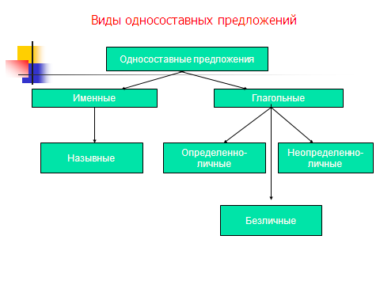

Slide 7
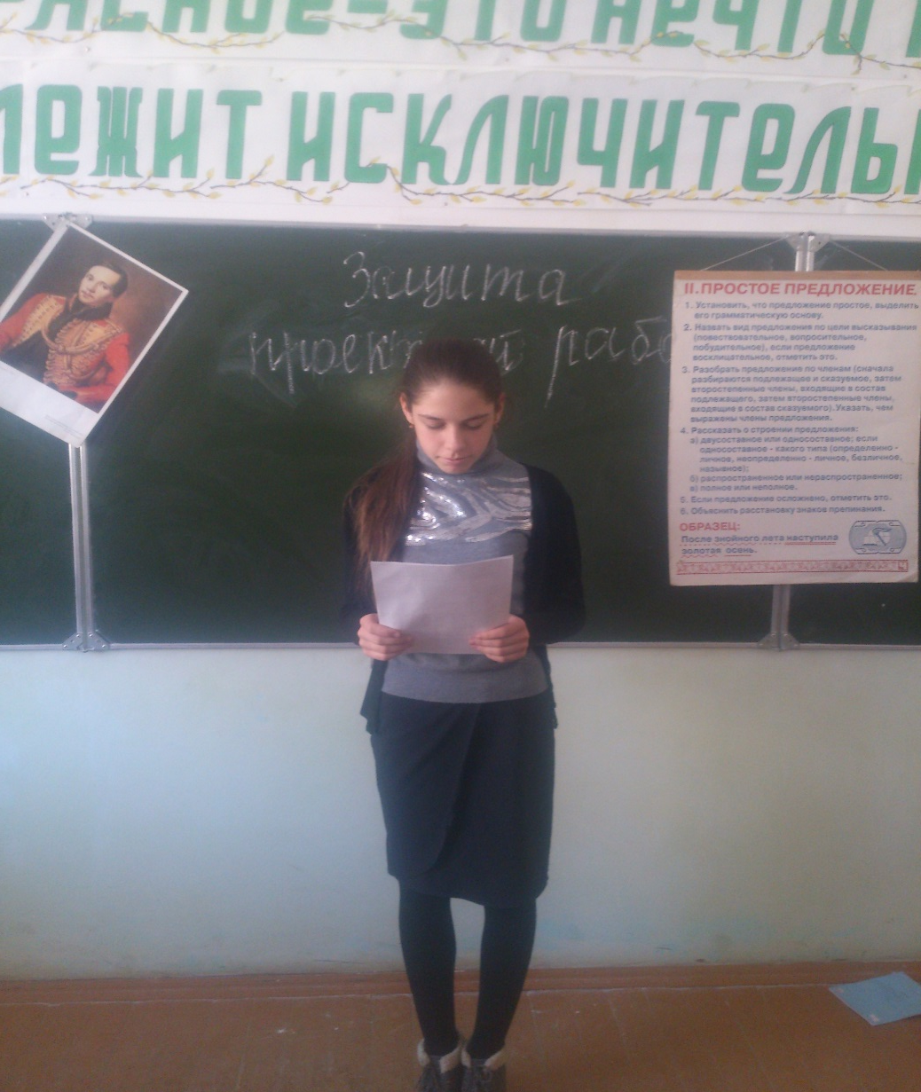
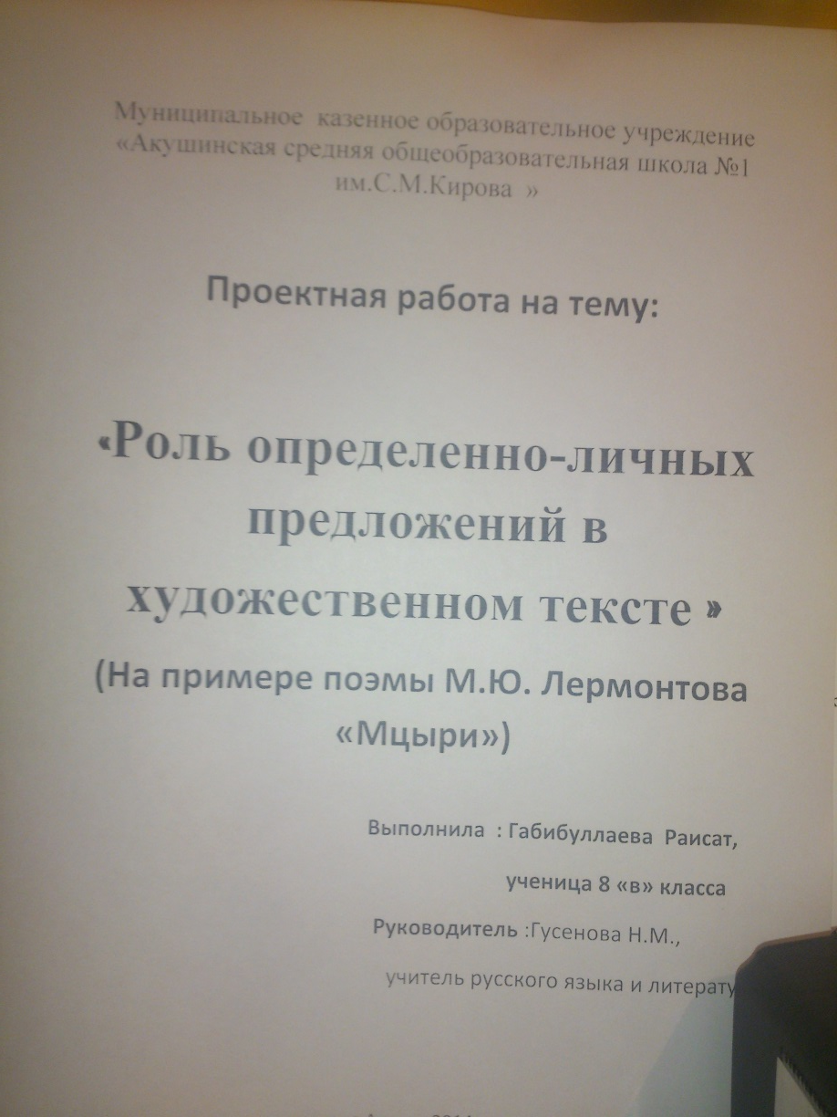
Определенно-личные предложения

Slide 8
Определенно-личные предложения
Определенно-личные предложения – это односоставные предложения со сказуемым-глаголом в форме 1-го или 2-го лица. Глагол в предложениях этого типа не нуждается в обязательном наличии местоимения, так как в его форме уже заключено указание на вполне определенное лицо. Различаются два типа определенно-личных предложений в зависимости от форм выражения глагола-сказуемого:
1. Сказуемое выражено глаголом в форме 1-го и 2-го лица единственного и множественного числа настоящего и будущего времени изъявительного наклонения, например:
Или не знал, или забыл, Как ненавидел и любил; (гл.5)
И взором ласточек следил…(гл.7 )

Slide 9
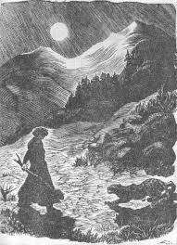
Определенно-личные предложения
…Жил, и жизнь моя Без этих трех блаженных дней Была б печальней и мрачней Бессильной старости твоей.(гл.8)
Имел в душе — и превозмог…(гл.14)
И тут с пути сбиваться стал.(гл.14)
И грыз сырую грудь земли;
Встал на дыбы, потом прилег.(гл.17)
Появление определенно-личных предложений такого типа вызвано стилистическими факторами.

Slide 10
Определенно-личные предложения
2. Сказуемое выражено глаголом в форме 2-го лица единственного и множественного числа повелительного наклонения, например:
…Обняться с бурей был бы рад!(гл.8)
Останься здесь со мной…(гл.23)
Здесь играют роль не только стилистико-экспрессивные моменты: отсутствие подлежащего-местоимения объясняется строем русского языка. В древнерусском языке глагольная форма лица выражалась окончанием глагола: говорили не я шел, а есмь шел (ecu шел, есть шел). Затем есмь, ecu, есть отпали, что привело к смешению лиц. Во избежание этого при глаголе-причастии на -л стали подставлять я, ты, он (я шел, ты шел, он шел). По аналогии стали употреблять при иду – я иду, при глаголе идешь – ты идешь.Так, например, опущение местоимения 1-го и 2-го лица в предложениях императивного характера грамматически противопоставляет императив омонимичным формам изъявительного наклонения (ср.: Мы пойдем домой – Пойдем домой!) и придает речи большую энергию и определенность. Более категорично звучит приказание, если опущено местоимение ты или вы. Сравните: Подойдите сюда и Вы подойдите сюда. В предложении с вы значение приказания стирается, появляется значение просьбы. Итак, образование определенно-личных предложений объясняется историческими факторами, а их применение – задачами стилистическими, так как определенно-личные предложения в сравнении с двусоставными придают речи лаконизм, динамичность. Именно этот тип односоставных предложений ценил М. Ю. Лермонтов

Slide 11
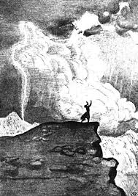
Определенно-личные предложения
…Рукою молнию ловил…(гл.8 )
Бежал, и наконец, устав, Прилег между высоких трав;(гл.9)
Кричал и плакал как дитя…(гл.9)
И полз и прятался как змей.
И жадно вслушиваться стал. И ближе, ближе все звучал…(гл.12 )

Slide 12
Определенно-личные предложения
И, верь, тебе не долго ждать…(гл.26)
…И никого не прокляну!(гл.26)
Именно они придают экспрессию жизненным ситуациям, которые передает в своем произведении М.Ю. Лермонтов. Личная форма сказуемого активизирует читательское восприятие: М. Ю. Лермонтов как бы вовлекает читателя в решение поставленной проблемы. Лингвисты неоднократно отмечали преимущество определенно-личных предложений перед синонимичными двусоставными: указание лица в последних придает речи лишь более спокойный тон.

Slide 13
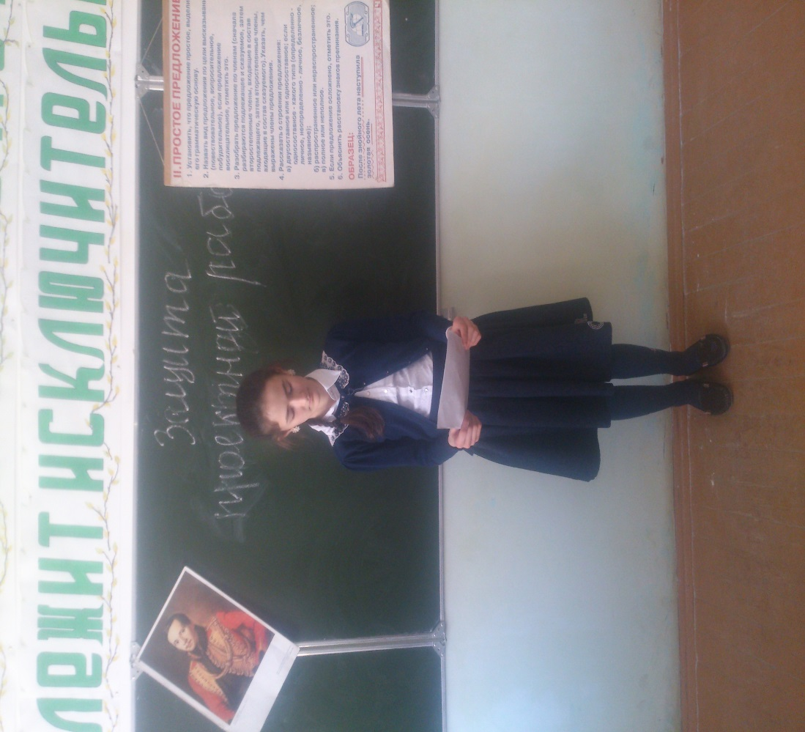
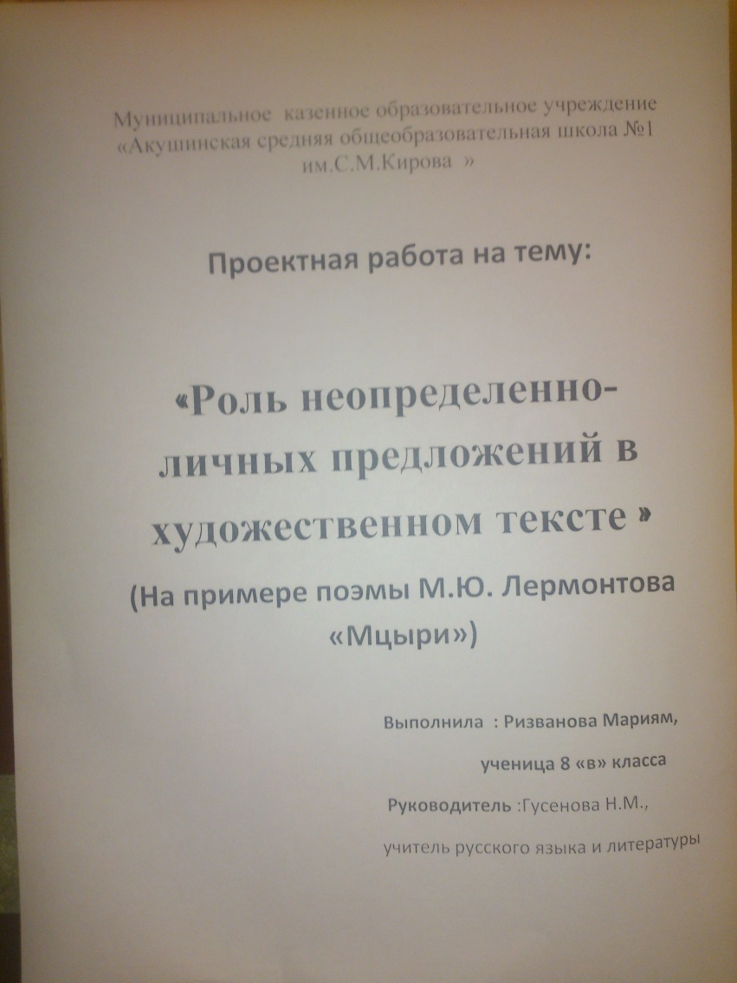
Неопределенно-личные предложения

Slide 14
Неопределенно-личные предложения
Неопределенно-личные предложения – это односоставные предложения со сказуемым-глаголом в форме 3-го лица множественного числа.
Его в степи без чувств нашли
И вновь в обитель принесли.(с.101)
Сказуемое обозначает действие, совершаемое неопределенными лицами, не обозначенными явно из-за того, что говорящий не знает их или не хочет называть. Такое умолчание возможно потому, что определить лицо по глагольному сказуемому нельзя. Модальность неопределенно-личных предложений различна: они выражают действие реальное, только возможное, невозможное, необходимое. По эмоциональной окраске неопределенно-личные предложения тоже могут быть различны. В неопределенно-личных предложениях глагол-сказуемое может быть употреблен в форме любого времени:
Усни..(гл.23): глагол употреблен в форме настоящего времени;
Вились, красуясь меж дерев Прозрачной зеленью листов;(гл.11) : глагол употреблен в форме прошедшего времени. Неопределенно-личные предложения могут иметь сказуемое, состоящее из личного глагола и примыкающего к нему инфинитива (такой вид предложений в произведении найти не удалось). Неопределенно-личные предложения образуются также из сказуемых-глаголов в форме условного наклонения. Конструкции неопределенно-личных предложений могут быть распространенными и нераспространенными, как и другие типы предложений. Неопределенно-личные предложения менее продуктивны в современном русском языке, чем определенно-личные, сфера их употребления более узкая. Это в основном разговорная речь, откуда они легко переходят в художественную, придавая ей живые интонации

Slide 15
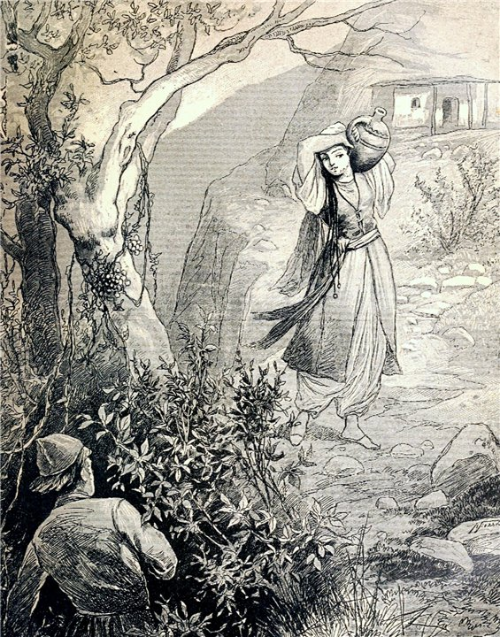
Неопределенно-личные предложения
Передавая речь Мцыри , М. Ю. Лермонтов широко использует этот вид предложений:
Там, говорят…
В холодной вечной тишине.(гл.5).
Погибли в полной красоте…(гл.4)
И жаждут встречи каждый миг;(гл.6)
Когда в час утренней зари Курилися …(гл.6)
Сливались тут. Не раздался В торжественный хваленья час.(гл.11)

Slide 16
Неопределенно-личные предложения
Это позволяет автору живо передать разговорную интонацию. Подобные односоставные предложения нейтральны в стилистическом отношении и могут быть использованы в любом стиле. Неопределенно-личные предложения интересны в стилистическом плане тем, что в них подчеркивается действие. Употребление таких предложений позволяет М.Ю. Лермонтову акцентировать внимание на глаголе-сказуемом, то есть на действии, в то время как субъект действия отодвигается на задний план независимо от того, известен он читателю или нет. Особенно выразительными мне показались те предложения, в которых носитель действия представлен как лицо неопределенное. Подчеркнутая глагольность придает им особый динамизм. Но это качество неопределенно-личных предложений используется не только в художественном стиле. Нельзя обойти стороной и их эффективное использование в публицистическом стиле речи. Особенно эффективно использование неопределенно-личных предложений в качестве заголовков газет. В научном стиле использование неопределенно-личных предложений диктуется стремлением автора обратить внимание на характер действия. В официально-деловом стиле неопределенно-личные предложения используются наряду с безличными.

Slide 17
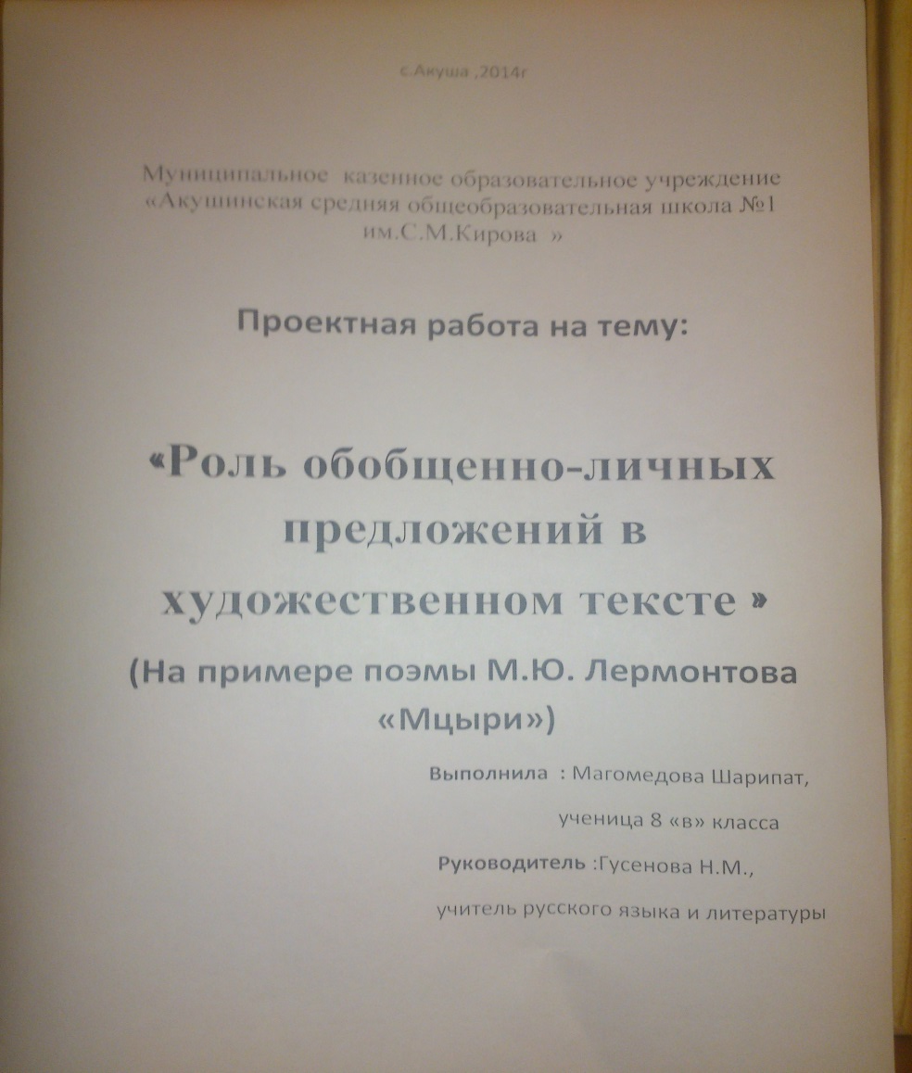
Обобщенно-личные предложения

Slide 18
Обобщенно-личные предложения
Обобщенно-личными называются односоставные бесподлежащные предложения, главный член которых выражен обычно глаголом в форме 2-го лица единственного числа, реже – в форме 1-го или 3-го лица множественного числа, обозначающие действие, потенциально относимое к любому лицу (мысленно можно подставить подлежащие все, каждый, любой и так далее). Как правило, обобщенно-личные предложения реализуются в пословицах и поговорках. Часто обобщенно-личные предложения образуются со сказуемым, выражающим значение условия в сложных предложениях, например: Взялся за гуж – не говори, что не дюж. В обобщенно-личных предложениях используются устойчивые конструкции, характерные для разговорно-обиходной речи с просторечным оттенком. Обобщенно-личные предложения выделяются из всех односоставных личных своей экспрессией. Наиболее характерная форма сказуемого для этих предложений – форма 2-го лица единственного числа, получающая обобщенное значение, – является и самой выразительной. Не случайно очень часто этот тип предложений встречается в русских пословицах и поговорках. Народно-поэтический оттенок приобретают строки из художественных произведений, в которых писатели прибегают к обобщенно-личным предложениям. Экспрессивность подобных конструкций отчасти достигается переносным употреблением форм лица: 2-е лицо глагола указывает на самого говорящего. Яркая экспрессивность таких конструкций ограничивается их функционированием. Кроме разговорной и художественной речи, для них открыт публицистический стиль.
Такой вид предложений в произведении найти не удалось.

Slide 19
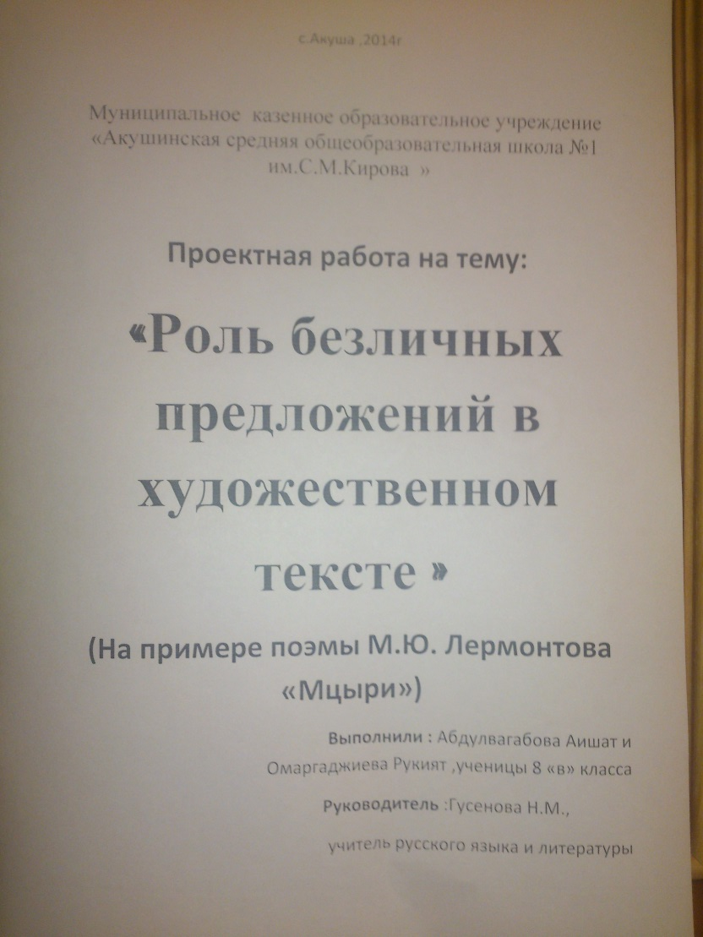
Безличные предложения

Slide 20
Безличные предложения
Безличные предложения – это односоставные предложения со сказуемым, при котором нет и не может быть подлежащего. Безличные предложения в русском языке могут иметь следующие значения:
1. Предложения, выражающие логически-интеллектуальные восприятия действительности, например: Скользила бережно…(гл.22) 2. Предложения, выражающие психологически-эмоциональные восприятия и переживания, например:
Но с жизнью жаль расстаться мне.(гл.5)
Мне было свыше то дано!(гл.6)
И было сердцу моему Легко, не знаю почему.(гл.6)
Мне было весело вдохнуть(гл.9)
3. Предложения, выражающие состояние природы: И ближе, ближе все звучал…(гл.12); Светло и тихо — сквозь пары(гл.23)
Каждая из этих групп распадается на многие подгруппы. По форме различаются следующие разновидности безличных предложений:
1. Предложения со сказуемым, выраженным глаголом в форме 3-го лица.
И тихо, гордо умирал.(гл.2) ;Печально тронулась цветка…(гл.21) 2. Безличные предложения со сказуемым – кратким страдательным причастием. Бродил безмолвен, одинок(гл.2) 3. Безличные предложения со сказуемым – словом нет (не было):..Им уж нет следа…(гл.11).

Slide 21
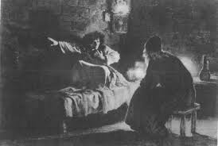
Безличные предложения
4. Безличные предложения, образованные из инфинитивных конструкций:
Немного пользы вам узнать, А душу можно ль рассказать?(гл.3)
…Там положить вели меня.(гл.26)

Slide 22
Безличные предложения
Безличные предложения отличаются особым разнообразием конструкций и их стилистическим применением в речи. Среди них есть такие, которые типичны для разговорной речи, и такие, которые выделяются канцелярской окраской. Есть лирические по эмоциональной окраске, излюбленные поэтами конструкции, и есть предложения, используемые в публицистической речи. По сравнению с односоставными личными предложениями, которые, по словам Д.Э. Розенталя, «содержат элемент активности, проявления воли действующего лица», безличным предложениям присущ «оттенок пассивности» . Особый разряд безличных предложений – инфинитивные предложения. Они представляют значительные возможности для эмоционального и афористического выражения мысли. Поэтому они используются в пословицах, в художественной речи и даже для лозунгов. Однако основная сфера их функционирования – разговорный стиль.
Что мне на родину следа Не проложить уж никогда.(гл.20)
Художники слова обращаются к инфинитивным предложениям как к средству создания непринужденно-разговорной окраски речи и вводят их в диалоги и монологи, насыщенные эмоциями. При соответствующем интонационном оформлении инфинитивные предложения несут огромный экспрессивный заряд и выделяются особой напряженностью.

Slide 23
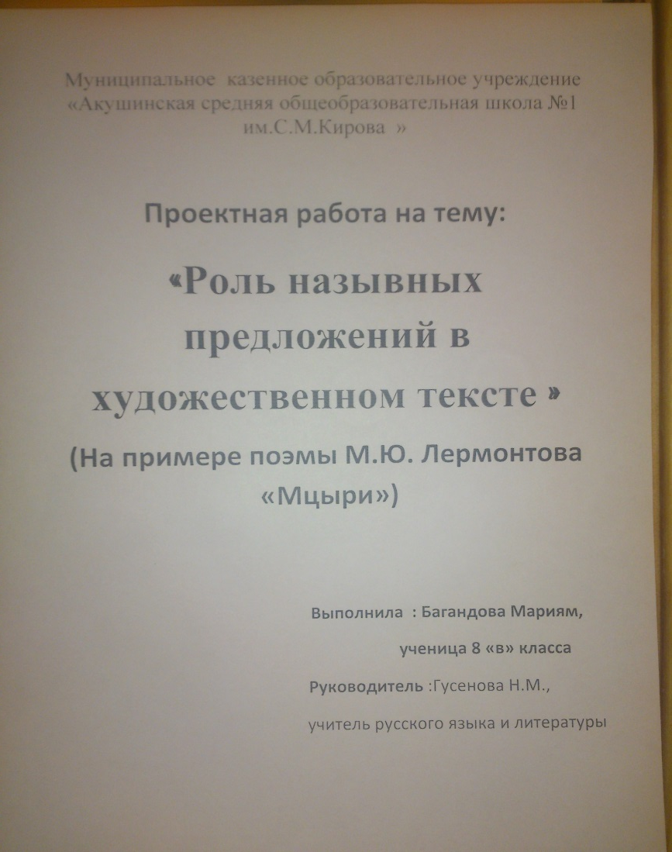
Назывные предложения

Slide 24
Назывные предложения
Назывные предложения – это такие односоставные предложения, в которых есть только один главный член – подлежащее. Они сообщают о том, что какое-нибудь явление или предмет существует (имеется) в настоящем.
Назывные (номинативные) предложения по содержанию могут:
1. Описывать природные явления:
…Бледный свет(гл.9)
Внизу глубоко подо мной Поток, усиленный грозой(гл.10)
О тайнах неба и земли.(гл.11) 2. Описывать внешний вид и психологическое состояние живых существ:
Лицо и грудь ее; и зной (гл.13)
Стройна под ношею своей Как тополь, царь ее полей! (гл.13) 3. Выражать пожелание, приказ и приветствие: Сольцы, сольцы!
Назывные предложения по сути своей как бы созданы для описания: в них заложены большие изобразительные возможности называя предметы, расцвечивая их определениями, писатели рисуют картины природы, обстановку, описывают состояние героя, дают оценку окружающему миру. Однако подобные описания не отражают динамики событий, так как номинативные предложения указывают на статическое бытие предмета. Линейное описание событий данными предложениями невозможно: они фиксируют только настоящее время.

Slide 25
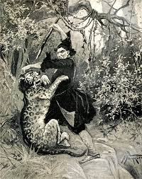
Назывные предложения
Вот, например, как описывает М. Ю. Лермонтов «Бой с барсом»:
Тени ночной, и вой протяжный, жалобный как стон, и первый бешеный скачок, надёжный сук мой как топор, густой широкою волной, из последних сил, как барс пустынный, зол и дик, в семействе барсов и волков, под свежим пологом лесов, зрачки его недвижных глаз, смерть лицом к лицу, на груди моей следы глубокие когтей…

Slide 26
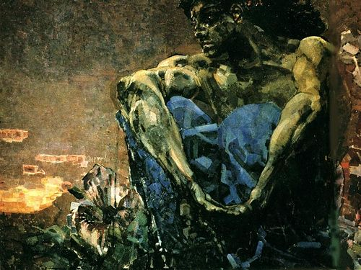
Назывные предложения
3. Описывать среду и обстановку:
Меж темным небом и землей…(гл.9)
Немолчный ропот, вечный спор С упрямой грудою камней;(гл.10)
Растений радужный наряд…(гл.11)
Прозрачной зеленью листов; И грозды полные на них, Серег подобье дорогих…(гл.11)
…Вечный лес кругом, Страшней и гуще каждый час; И миллионом черных глаз(гл.15)
…Лишь темный лес Да месяц, плывший средь небес! Озарена его лучом, Покрыта мохом и леском, Непроницаемой стеной Окружена, передо мной.(гл.16)

Slide 27
Заключение
Таким образом, стилистическая роль односоставных предложений достаточно обширна. Односоставные личные предложения придают речи лаконизм, экспрессию, динамику, живые разговорные интонации, выносят на первый план действие, дают возможность избежать излишнего повторения местоимений. Использование в речи «самой пестрой», и наиболее употребительной группы односоставных предложений, безличных, позволяет дать выразительную характеристику физического и нравственного состояния человека, описать пейзаж, обстановку, где происходит событие, выразить различные оттенки – необходимости, возможности и т.д., сделать повествование более лиричным.
Назывные предложения позволяют лаконично изобразить картины природы, внутреннее состояние героя; сосредоточив наше внимание на отдельных предметах, автор тем самым выделяет их из всей обстановки. Эти детали представляются писателю, а вслед за ним и читателю особо важными. Помогают воссоздать картину в целом, а все лишнее, ненужное опускается.
В течение двух недель мы наблюдали, анализировали, как «работают» односоставные предложения в произведении М.Ю.Лермонтова. Он активно использует односоставные предложения. Наиболее употребительными оказались определенно-личные, неопределенно-личные и назывные, реже употреблялись безличные предложения. На наш взгляд, автору наиболее важны действия и состояния конкретного лица, персонажа произведения –Мцыри .
. Но, пожалуй, особое значение для автора имеет речь его персонажа, исповедь героя.

Slide 28
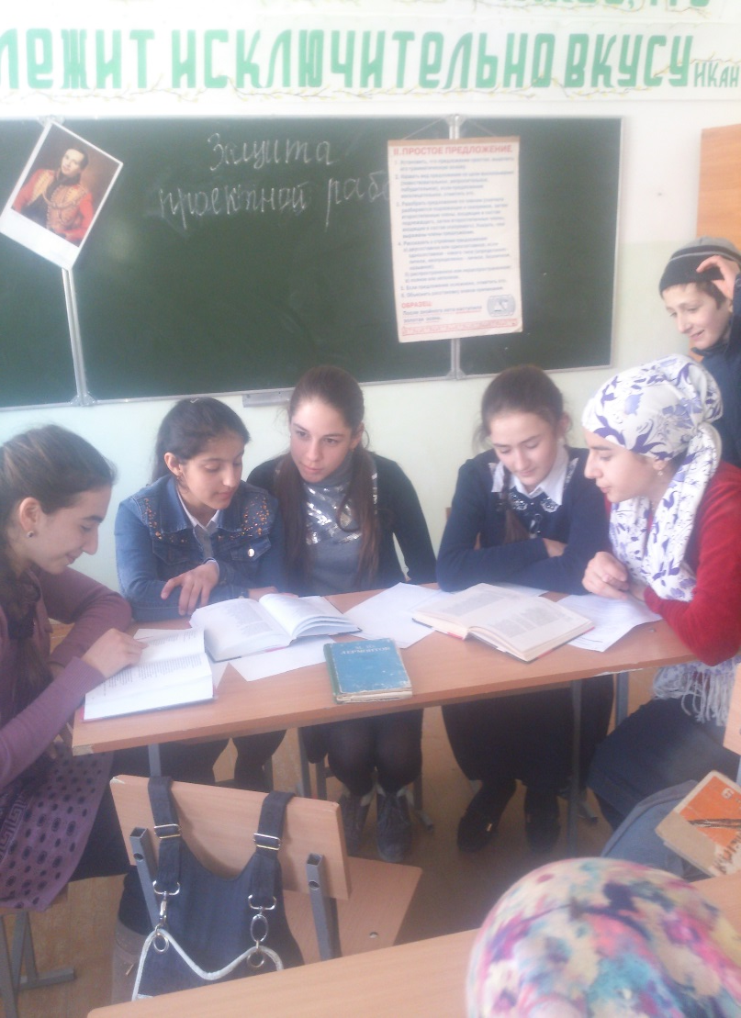
Заключение
Таким образом, стилистическая роль односоставных предложений достаточно обширна. Односоставные личные предложения придают речи лаконизм, экспрессию, динамику, живые разговорные интонации, выносят на первый план действие, дают возможность избежать излишнего повторения местоимений. Использование в речи «самой пестрой», и наиболее употребительной группы односоставных предложений, безличных, позволяет дать выразительную характеристику физического и нравственного состояния человека, описать пейзаж, обстановку, где происходит событие, выразить различные оттенки – необходимости, возможности и т.д., сделать повествование более лиричным.
Назывные предложения позволяют лаконично изобразить картины природы, внутреннее состояние героя; сосредоточив наше внимание на отдельных предметах, автор тем самым выделяет их из всей обстановки. Эти детали представляются писателю, а вслед за ним и читателю особо важными. Помогают воссоздать картину в целом, а все лишнее, ненужное опускается.
В течение двух недель мы наблюдали, анализировали, как «работают» односоставные предложения в произведении М. Ю. Лермонтова. Он активно использует односоставные предложения. Наиболее употребительными оказались определенно-личные, неопределенно-личные и назывные, реже употреблялись безличные предложения. На наш взгляд, автору наиболее важны действия и состояния конкретного лица, персонажа произведения –Мцыри .
. Но, пожалуй, особое значение для автора имеет речь его персонажа, исповедь героя

